Slide 1
KUANTUM HESAPLAMA VE UYGULAMALARI
Hafta 6
Çok Kübitli Devreler: CNOT, Dolanıklık ve Işınlanma
CNOT · CZ · SWAP · Toffoli · kontrollü-U · Bell ve GHZ · tersinir toplayıcı · ışınlanma · süper yoğun kodlama
Notes:
Bu hafta kübitleri birbirine bağlıyoruz. Motivasyon: şimdiye kadar yaptığımız her şey klasik bilgisayarda kolayca simüle edilebilirdi; çok kübitli kapılar olmadan kuantum hesaplamanın hiçbir avantajı yok. Fizik yok: dolanıklığı 'ortak olasılık tablosu paylaşan değişkenler' olarak anlatacağız.

Slide 2
Bu haftanın planı
1. saat
2. saat
3. saat
Teori
Çözümlü örnekler
Lab (Colab)
CNOT ve XOR
CZ, SWAP, Toffoli
Kontrollü-U, faz geri tepmesi
Bell, GHZ, korelasyon
Tersinir mantık
Yarım/tam toplayıcı
Işınlanma adım adım
Süper yoğun kodlama
truth_table() test aracı
Toplayıcı testleri
Işınlanma: if_test
Fidelity doğrulama
Kuantum Hesaplama ve Uygulamaları · Hafta 6
2
Notes:
Üç saatin akışı. Birinci saat kapılar ve dolanıklık; ikinci saat tersinir mantık ve ışınlanma (en zor kısım, yavaş gidin); üçüncü saat lab. Işınlanma bölümünde Qiskit bit sırası tuzağına özellikle zaman ayırın.

Slide 3
Öğrenme hedefleri
CNOT'u XOR olarak açıklamak; Qiskit sırasında iki yönün matrisini kurmak
Süperpozisyonda CNOT → dolanıklığın doğuşunu adım adım hesaplamak
CZ, SWAP, Toffoli, kontrollü-U; faz geri tepmesi
Bell ve GHZ; dolanıklığı ZZ/XX eşleşme oranlarıyla göstermek
X, CX, CCX ile toplayıcı; uncompute
Işınlanma: düzeltme tablosu, if_test ve ertelenmiş sürüm, fidelity
Süper yoğun kodlama: 1 kübitle 2 bit
Her kapı için 4 adım
1. Devre görseli
2. Doğruluk tablosu
3. Matris (ısı haritası)
4. Qiskit kodu
+ truth_table() ile otomatik test
Kuantum Hesaplama ve Uygulamaları · Hafta 6
3
Notes:
Hedefleri okuyun. Her kapı için aynı dört adımı izleyeceğimizi söyleyin: devre görseli, doğruluk tablosu, matris, Qiskit kodu. Lab'da her iddia bir otomatik testle doğrulanacak.

Slide 4
Neden çok kübitli kapılar?
Kavram | Yazılım benzetmesi | Sonraki kullanım
CNOT | if c: t = not t (t ^= c) | Her algoritma
CZ | if c and t: amp *= -1 | Grover, donanım kapısı
SWAP | XOR takas: a^=b; b^=a; a^=b | Transpile (7. hafta)
Toffoli | Tersinir AND: t ^= a & b | Oracle (8–9. hafta)
Kontrollü-U | if c: U(t) | QPE (10. hafta)
Faz geri tepmesi | Yan etkinin çağırana dönmesi | Deutsch-Jozsa (8. hafta)
Dolanıklık | Ortak olasılık tablosu | Işınlanma, QML
Işınlanma | std::move (taşıma) | Kuantum ağları
Kuantum Hesaplama ve Uygulamaları · Hafta 6
4
Notes:
Tek kübit kapılarından oluşan devre her zaman n tane ayrı küçük vektörle simüle edilir; avantaj yok. Kübitleri bağlayan kapılar, programlamadaki if ifadesinin karşılığı. Tablo haftanın haritası.

Slide 5
01
CNOT: kontrollü NOT
XOR, permütasyon, bit sırası ve dolanıklığın doğuşu
Notes:
CNOT haftanın ana kapısı. Klasik davranışı çok basit; zorluk bit sırasında ve süperpozisyonlu girdide.

Slide 6
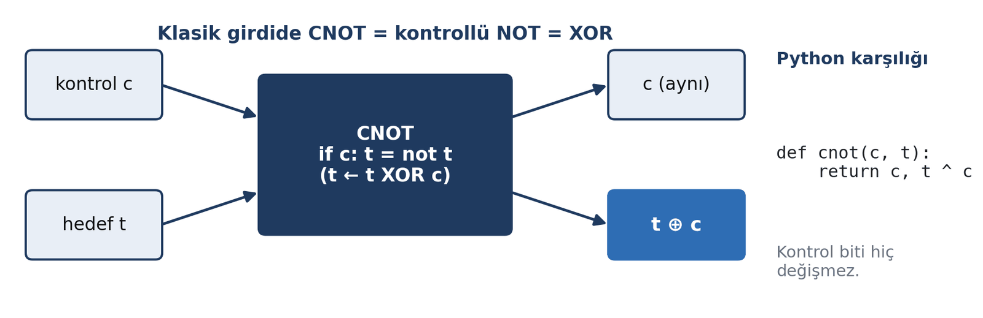
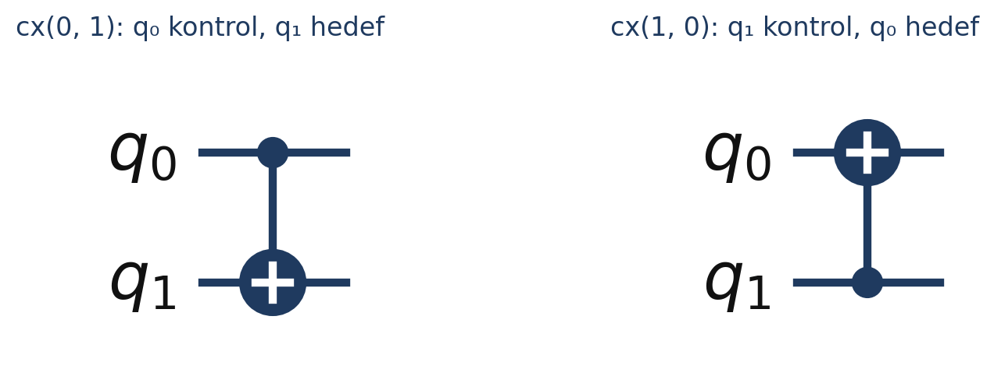
CNOT = kontrollü NOT = XOR
c | t | c' | t' = t ⊕ c
0 | 0 | 0 | 0
0 | 1 | 0 | 1
1 | 0 | 1 | 1
1 | 1 | 1 | 0
Özellikler
Kontrol değişmez
CX · CX = I (kendi tersi)
Qiskit: qc.cx(kontrol, hedef)
Kuantum Hesaplama ve Uygulamaları · Hafta 6
6
Notes:
Klasik girdilerde CNOT tek satırlık bir Python fonksiyonu: return c, t ^ c. Kontrol hiç değişmez. Kendi tersidir: iki kez uygularsanız başa dönersiniz. Bilgi kaybolmaz çünkü kontrol çıktıda da var.

Slide 7
CNOT bir permütasyondur
def cx_perm(i, c, t):
"""i indeksli bazın CNOT sonrası indeksi (Qiskit sırası)."""
return i ^ (1 << t) if (i >> c) & 1 else i
[cx_perm(i, 0, 1) for i in range(4)] # [0, 3, 2, 1] -> 01 <-> 11
[cx_perm(i, 1, 0) for i in range(4)] # [0, 1, 3, 2] -> 10 <-> 11
(i >> c) & 1
i indeksinin c'inci biti
= kontrol kübitinin değeri
i ^ (1 << t)
t'inci biti çevir
= hedef kübite NOT
Kuantum Hesaplama ve Uygulamaları · Hafta 6
7
Notes:
2. haftadaki MiniSim'de CNOT'u matris kurmadan uygulamıştık: kontrol biti 1 olan indekslerde hedef bitini çevir. Bit işlemlerini açıklayın. Sonuç listesi hangi genliklerin yer değiştirdiğini gösteriyor.

Slide 8
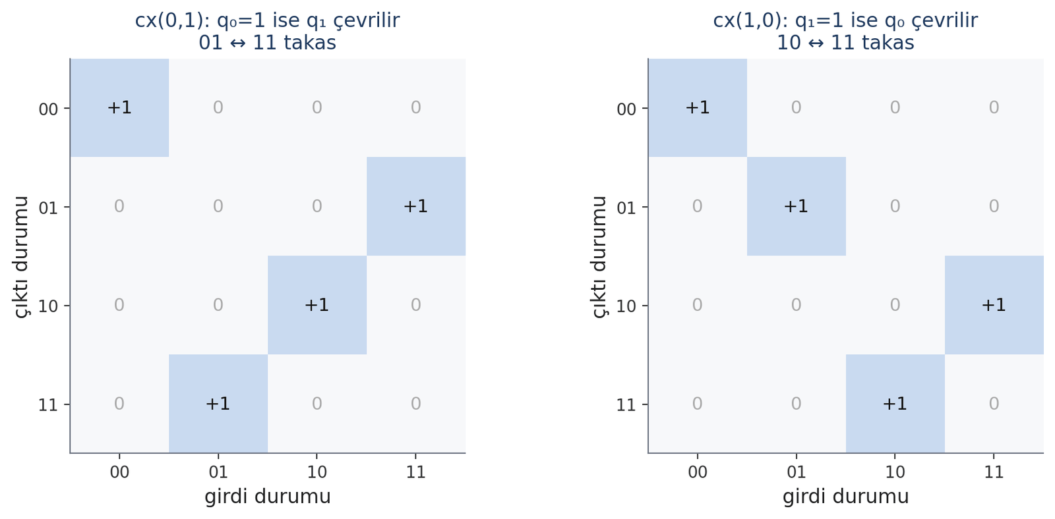
4×4 matris: hangi kübit kontrol?
Girdi | cx(0,1) | cx(1,0)
|00⟩ | |00⟩ | |00⟩
|01⟩ | |11⟩ | |01⟩
|10⟩ | |10⟩ | |11⟩
|11⟩ | |01⟩ | |10⟩
cx(0,1): [a, b, c, d] → [a, d, c, b]
cx(1,0): [a, b, c, d] → [a, b, d, c]
Kuantum Hesaplama ve Uygulamaları · Hafta 6
8
Notes:
Tablo 2.2'yi tahtada birlikte doldurun: her baz nereye gidiyor. Matrisin j'inci sütunu |j⟩ girdisinin çıktısı. Kontrol değişince matris tamamen değişiyor.

Slide 9
Dikkat: ders kitaplarındaki CNOT matrisi
Kitaptaki "CNOT, birinci kübit kontrol"
[[1,0,0,0], [0,1,0,0], [0,0,0,1], [0,0,1,0]] → Qiskit'te cx(1, 0)
from qiskit.quantum_info import Operator
qc = QuantumCircuit(2); qc.cx(0, 1)
Operator(qc).data.real
# [[1. 0. 0. 0.]
# [0. 0. 0. 1.] <- |01> -> |11>
# [0. 0. 1. 0.]
# [0. 1. 0. 0.]]
Kural
Matrisi ezberlemeyin
"Her baz nereye gider?" diye kurun
ya da Operator(qc).data ile yazdırın
Kuantum Hesaplama ve Uygulamaları · Hafta 6
9
Notes:
Bu slayt çok önemli. Nielsen-Chuang ve çoğu kitap soldaki biti birinci kübit sayar. Qiskit'te soldaki bit en yüksek numaralı kübit. Dolayısıyla kitaptaki CNOT bizim cx(1,0)'ımız. Matris ezberlemeyin, Operator ile yazdırın.

Slide 10
Çözümlü Örnek 1 · CNOT matrisini kurmak
Soru
Qiskit sırasıyla cx(0, 1) matrisini sütun sütun kurun; [a, b, c, d]'ye etkisi?
1. q₀ kontrol → q₀ = 1 olan indeksler (01, 11) etkilenir
  |01⟩ → |11⟩ (sütun 1 = e₃), |11⟩ → |01⟩ (sütun 3 = e₁)
  M = [[1,0,0,0],[0,0,0,1],[0,0,1,0],[0,1,0,0]]
  M·[a, b, c, d] = [a, d, c, b]
Cevap: b ve d genlikleri yer değiştirir
Kuantum Hesaplama ve Uygulamaları · Hafta 6
10
Notes:
Öğrencilere 2 dakika verin. Sonra genliklerin karmaşık olsa bile sadece yer değiştirdiğini vurgulayın: CNOT genlikleri çarpmaz, taşır.

Slide 11
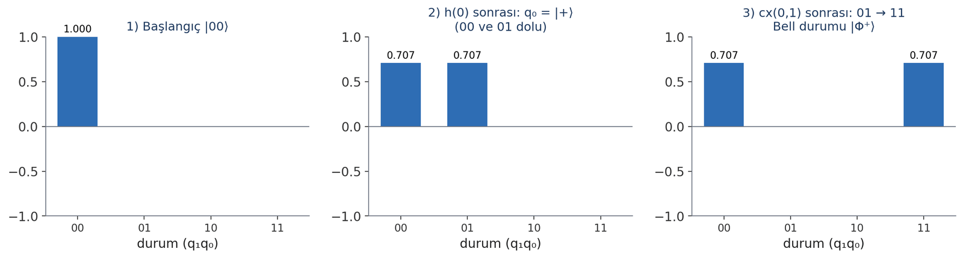
Süperpozisyonlu girdi: dolanıklık doğuyor
Adım | Durum [00, 01, 10, 11] | Çarpım durumu?
başlangıç | [1, 0, 0, 0] = |0⟩⊗|0⟩ | Evet
h(0) | [.707, .707, 0, 0] = |0⟩⊗|+⟩ | Evet
cx(0,1) | [.707, 0, 0, .707] = |Φ⁺⟩ | Hayır → dolanık
Kuantum Hesaplama ve Uygulamaları · Hafta 6
11
Notes:
Kontrol |+⟩ ise durum vektöründe iki dal var. CNOT doğrusal: her dala ayrı uygulanır. 00 dalında bir şey olmaz, 01 dalı 11'e taşınır. Yazılım benzetmesi: if ifadesinin iki kolu birden çalışıyor ve sonuçlar genlikleriyle saklanıyor.

Slide 12
Çözümlü Örnek 2 · Dolanıklığın doğuşu
Soru
|00⟩'a h(0), sonra cx(0,1). Son durumun çarpım durumu olmadığını rank testiyle gösterin.
qc = QuantumCircuit(2)
qc.h(0); qc.cx(0, 1)
psi = Statevector(qc).data
np.linalg.matrix_rank(
psi.reshape(2, 2))
# 2 -> dolanık
  h(0): [1,0]⊗[.707,.707] = [.707, .707, 0, 0]
  cx(0,1): [a,b,c,d] → [a,d,c,b] = [.707, 0, 0, .707]
1. 2×2 matris (satır q₁, sütun q₀): [[.707, 0], [0, .707]]
  det = 0.5 ≠ 0 → rank 2 → dolanık
2. Tek tek %50/%50 rastgele; birlikte hep aynı (00 ya da 11)
Cevap: |Φ⁺⟩, dolanık
Kuantum Hesaplama ve Uygulamaları · Hafta 6
12
Notes:
2. haftadaki is_product_state fonksiyonunu hatırlatın.

Slide 13
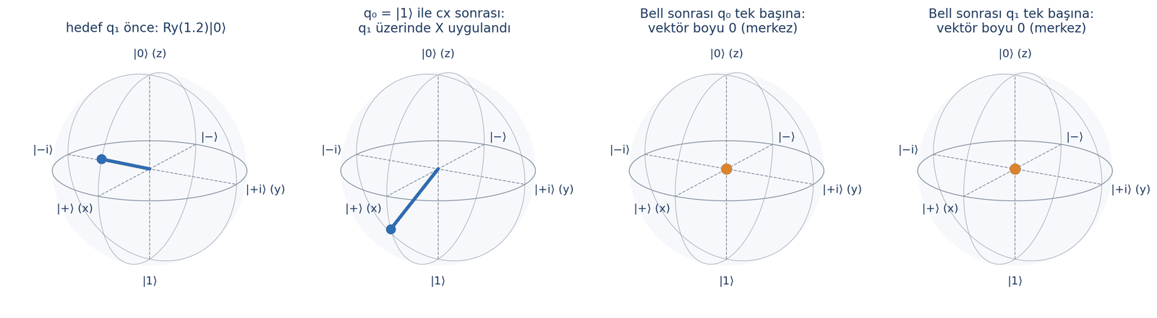
Dolanık kübitin "kendi" Bloch vektörü
rho0 = partial_trace(DensityMatrix(qc), [1]) # q0'ı tut
rho0.data.real # [[0.5, 0], [0, 0.5]] -> I/2
Bilgi tek kübitte değil, korelasyonda
Kuantum Hesaplama ve Uygulamaları · Hafta 6
13
Notes:
Dolanık bir kübite tek başına bakınca durum vektörü değil, bir olasılık karışımı elde ederiz. partial_trace ile 2x2 yoğunluk matrisi alınır; Bell'de I/2, Bloch vektörü boyu sıfır. Bütün bilgi korelasyonda. Fiziğe girmeden 'tek başına tamamen rastgele' diye yorumlayın.

Slide 14
02
Diğer çok kübitli kapılar
CZ, SWAP, Toffoli, kontrollü-U ve faz geri tepmesi
Notes:
Her kapı için aynı dört adım.

Slide 15
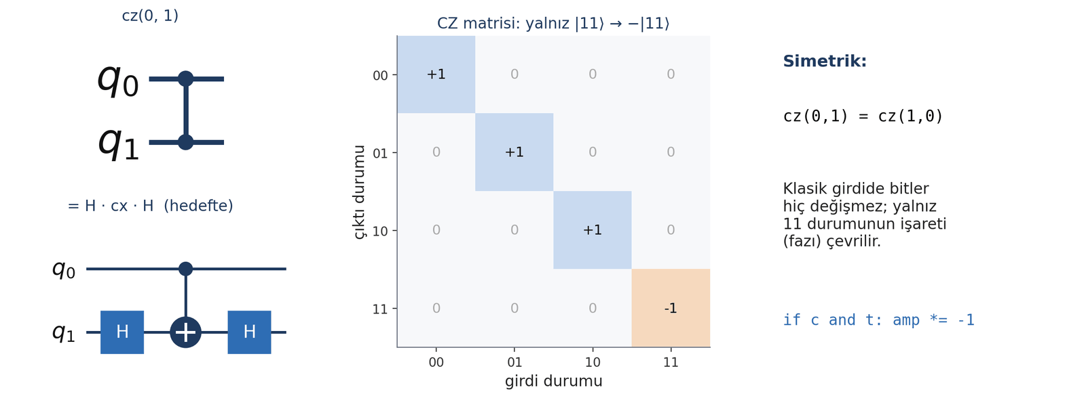
CZ: kontrollü faz, simetrik
qc.cz(0, 1) # = qc.cz(1, 0)
# H·CX·H (hedefte) == CZ: Operator(hxh).equiv(Operator(cz)) -> True
Kuantum Hesaplama ve Uygulamaları · Hafta 6
15
Notes:
CZ klasik bitleri hiç değiştirmez; yalnızca |11⟩'in işaretini çevirir. AND değişmeli olduğu için simetrik: kontrol-hedef ayrımı yok. Birçok donanımın doğal kapısı CZ; transpile CNOT'ları H+CZ+H'ye çevirir.

Slide 16
Çözümlü Örnek 3 · CZ = H · CX · H
Soru
Hedef q₁'e H, cx(0,1), tekrar H uygulayan devrenin CZ olduğunu gösterin.
cz = QuantumCircuit(2)
cz.cz(0, 1)
hxh = QuantumCircuit(2)
hxh.h(1); hxh.cx(0, 1)
hxh.h(1)
Operator(hxh).equiv(
Operator(cz))
# True
1. q₀ = 0 dalı: CX etkisiz; q₁'de H·H = I
2. q₀ = 1 dalı: q₁'de H·X·H uygulanır
  H·X·H = [[1, 0], [0, −1]] = Z
3. q₀ = 1 iken q₁'e Z → yalnız |11⟩ −1 ile çarpılır = CZ
Cevap: (I⊗H)·CX·(I⊗H) = CZ
Kuantum Hesaplama ve Uygulamaları · Hafta 6
16
Notes:
4. haftadaki HXH = Z özdeşliğini hatırlatın. Dallara ayırma tekniği kontrollü kapılarda her zaman işe yarar.

Slide 17
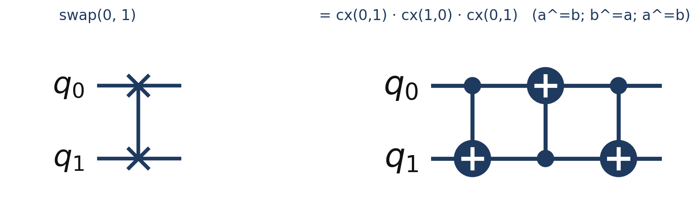
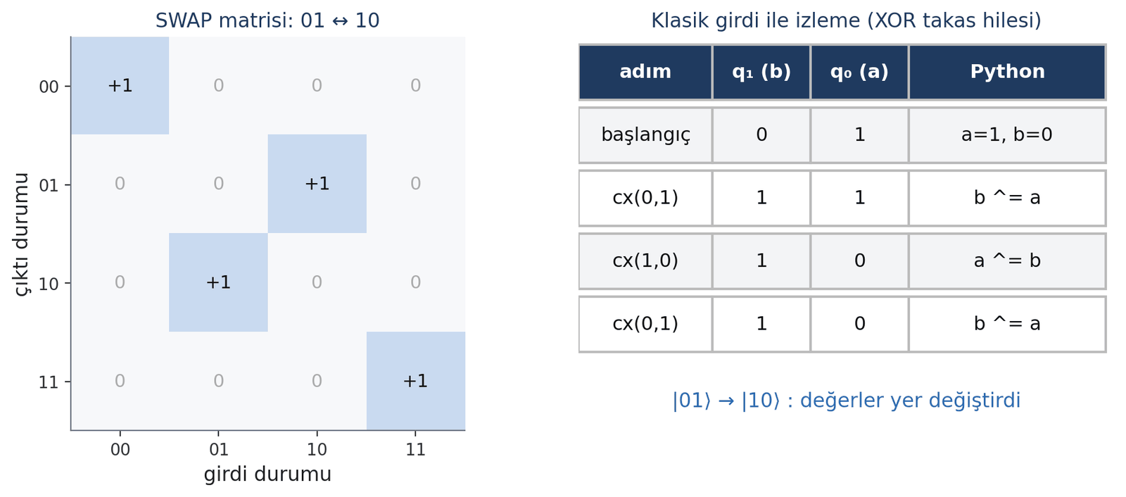
SWAP = 3 CNOT = XOR takas hilesi
a, b = 1, 0
b ^= a # cx(0,1)
a ^= b # cx(1,0)
b ^= a # cx(0,1)
# a, b = 0, 1
Kuantum Hesaplama ve Uygulamaları · Hafta 6
17
Notes:
Yazılımcıların bildiği geçici değişkensiz takas: a ^= b; b ^= a; a ^= b. Her x ^= y bir CNOT. SWAP'ın maliyeti 3 CNOT; gerçek donanımda komşu olmayan kübitler için transpiler SWAP ekler (7. hafta).

Slide 18
Çözümlü Örnek 4 · Üç CNOT ile SWAP (genel durum)
Soru
q₁ = [a₀, a₁], q₀ = [b₀, b₁]; üç CNOT sonrası vektör?
  Başlangıç: [a₀b₀, a₀b₁, a₁b₀, a₁b₁]
  cx(0,1): [a₀b₀, a₁b₁, a₁b₀, a₀b₁]
  cx(1,0): [a₀b₀, a₁b₁, a₀b₁, a₁b₀]
  cx(0,1): [a₀b₀, a₁b₀, a₀b₁, a₁b₁]
  [b₀, b₁] ⊗ [a₀, a₁] → kübitler takas edildi
Cevap: SWAP her durum için çalışır, yalnız klasik bitler için değil
Kuantum Hesaplama ve Uygulamaları · Hafta 6
18
Notes:
Permütasyon kurallarını slayt 8'den kullanın: cx(0,1) ikinci ve dördüncüyü, cx(1,0) üçüncü ve dördüncüyü takas eder.

Slide 19
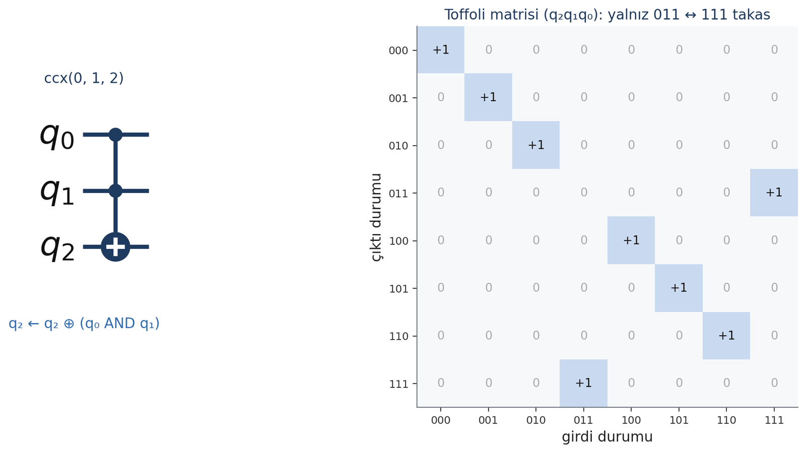
Toffoli (CCX): tersinir AND
q₂q₁q₀ | →
000 | 000
001 | 001
010 | 010
011 | 111
100 | 100
101 | 101
110 | 110
111 | 011
qc.ccx(0, 1, 2)
qc.mcx([0,1,2], 3)
Kuantum Hesaplama ve Uygulamaları · Hafta 6
19
Notes:
İki kontrol de 1 ise hedef çevrilir: t ^= a AND b. Hedef 0 ile başlarsa sonunda a AND b olur; girdiler korunur. Toffoli + X ile her klasik fonksiyon tersinir biçimde yazılabilir. 8x8 matriste yalnızca 011 ve 111 takas.

Slide 20
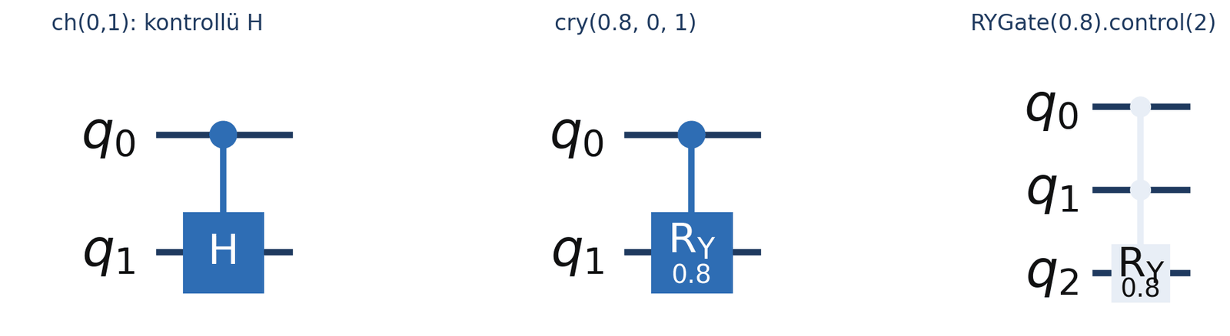
Genel kontrollü-U: .control()
C-U = [[ I, 0 ], [ 0, U ]]
from qiskit.circuit.library import RYGate, HGate
qc.ch(0, 1) # kontrollü H
qc.cry(0.8, 0, 1) # kontrollü Ry
# 2 kontrollü Ry:
qc.append(RYGate(0.8).control(2), [0, 1, 2])
# kontrol 0 iken H:
qc.append(HGate().control(1, ctrl_state=0), [0, 1])
Kontrol 1 → U, kontrol 0 → I
Kuantum Hesaplama ve Uygulamaları · Hafta 6
20
Notes:
Her tek kübit kapısının kontrollü sürümü var: kontrol 0 iken I, 1 iken U. Matris blok köşegen. Hazır metotlar ch, cry, cp; genel yöntem Gate.control(k). ctrl_state=0 ile kontrol 0 iken uygulanır: 8-9. haftadaki oracle'larda kullanılacak.

Slide 21
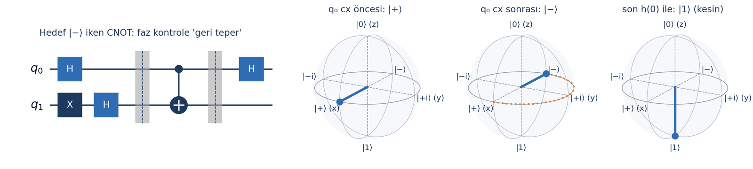
Faz geri tepmesi (phase kickback)
X|−⟩ = −|−⟩ → hedef aynı kalır, faz kontrole yazılır
8. hafta: oracle'ın cevabı bu yolla girdi fazına yazılır
Kuantum Hesaplama ve Uygulamaları · Hafta 6
21
Notes:
Hedef |−⟩ iken X|−⟩ = −|−⟩: hedef değişmez, −1 kontrolün 1 dalına yazılır. Kontrol |+⟩ → |−⟩ olur; son H ile kesin 1 okunur. 8. haftadaki Deutsch-Jozsa ve Bernstein-Vazirani tamamen buna dayanıyor; o hafta bu slayta geri döneceğiz.

Slide 22
Çözümlü Örnek 5 · Faz geri tepmesi
Soru
q₀ = |+⟩, q₁ = |−⟩; cx(0,1) sonrası? q₀'a H uygulayıp ölçünce?
qc = QuantumCircuit(2)
qc.h(0)
qc.x(1); qc.h(1)
qc.cx(0, 1)
qc.h(0); qc.h(1)
qc.measure_all()
# {'11': 1000}
1. Dallara ayır: (1/√2)[ |−⟩|0⟩ + |−⟩|1⟩ ] (q₁ q₀)
2. q₀ = 1 dalında X|−⟩ = −|−⟩
  (1/√2)[ |−⟩|0⟩ − |−⟩|1⟩ ] = |−⟩ ⊗ |−⟩
  H|−⟩ = |1⟩ → q₀ %100 1
Cevap: |−⟩|−⟩; q₀ kesin 1
Kuantum Hesaplama ve Uygulamaları · Hafta 6
22
Notes:
Lab Bölüm B'de Bloch küresinde q₀'ın +x'ten −x'e döndüğünü görecekler.

Slide 23
03
Bell ve GHZ durumları
Hazırlama, histogram ve korelasyon istatistiği
Notes:
Dolanıklığı ölçümle, yalnızca istatistikle göstereceğiz. CHSH vb. fizik yok.

Slide 24
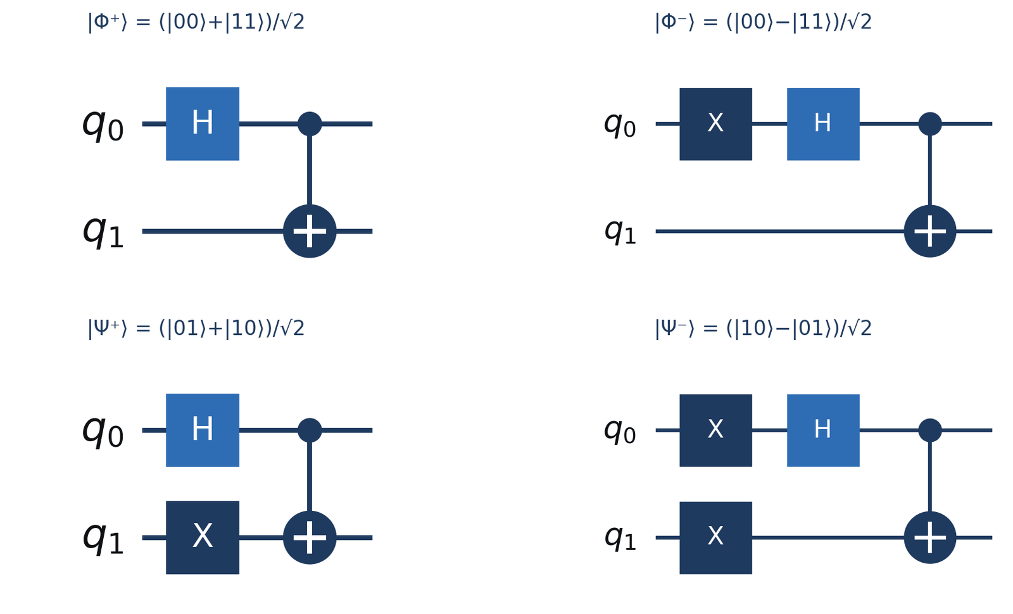
Dört Bell durumu
Ad | Girdi | Genlikler [00,01,10,11]
Φ⁺ | — | [.707, 0, 0, .707]
Φ⁻ | x(0) | [.707, 0, 0, −.707]
Ψ⁺ | x(1) | [0, .707, .707, 0]
Ψ⁻ | x(0), x(1) | [0, −.707, .707, 0]
Ψ⁻ işaretine dikkat
Kitap: (|01⟩ − |10⟩)/√2, Qiskit devresi: (|10⟩ − |01⟩)/√2
Fark: −1 global faz → aynı durum. Statevector.equiv() kullanın.
Kuantum Hesaplama ve Uygulamaları · Hafta 6
24
Notes:
Hepsi aynı devre: h(0) + cx(0,1); fark başlangıçtaki klasik girdide. Ψ⁻ işareti: kitaplarda |01⟩−|10⟩, bizde |10⟩−|01⟩; yalnızca global faz farkı, aynı durum.

Slide 25
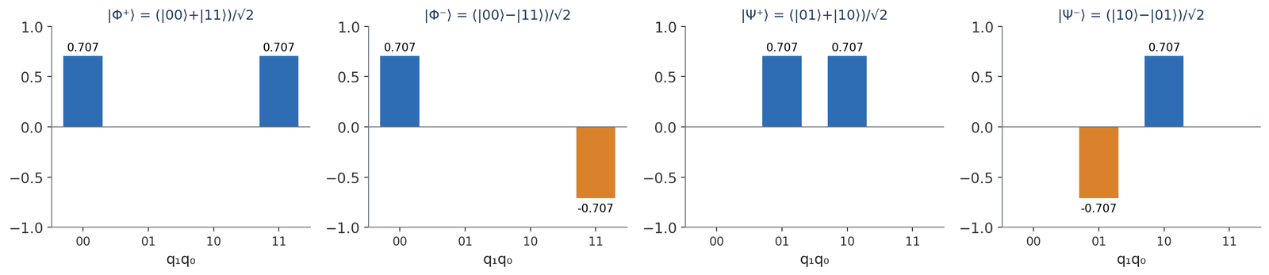
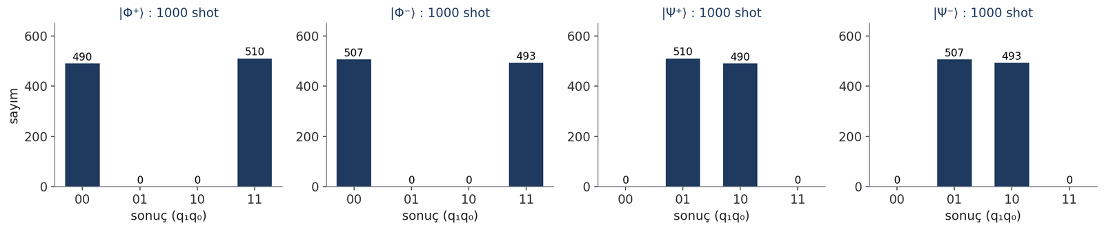
Bell durumları: genlikler ve ölçüm
Kuantum Hesaplama ve Uygulamaları · Hafta 6
25
Notes:
Doğrudan ölçüm Φ⁺ ile Φ⁻'yi (ve Ψ⁺ ile Ψ⁻'yi) ayırt edemez: fark yalnızca göreli fazda. Farkı görmek için bazı değiştirmek gerekir; bir sonraki bölüm.

Slide 26
Çözümlü Örnek 6 · Φ⁻ durumunu adım adım
Soru
x(0); h(0); cx(0,1) devresinin Φ⁻ ürettiğini gösterin.
qc = QuantumCircuit(2)
qc.x(0); qc.h(0)
qc.cx(0, 1)
Statevector(qc).data.real
# [ 0.707 0. 0. -0.707]
  x(0): |00⟩ → |01⟩ = [0, 1, 0, 0]
  h(0): |0⟩⊗|−⟩ = [.707, −.707, 0, 0]
  cx(0,1): [a,b,c,d] → [a,d,c,b] = [.707, 0, 0, −.707]
1. 00 pozitif, 11 negatif → (|00⟩ − |11⟩)/√2 = Φ⁻
Cevap: [.707, 0, 0, −.707] = |Φ⁻⟩
Kuantum Hesaplama ve Uygulamaları · Hafta 6
26
Notes:
Ψ⁺ ve Ψ⁻ için aynı hesabı ödev olarak verebilirsiniz.

Slide 27
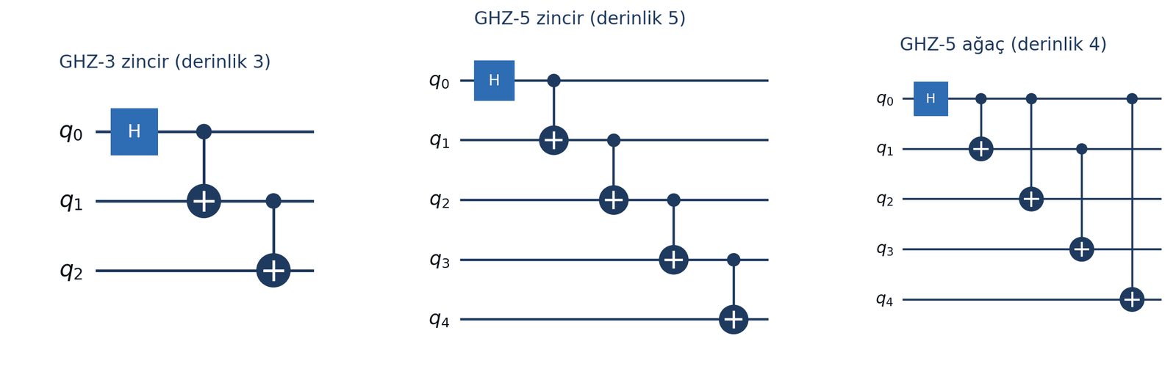
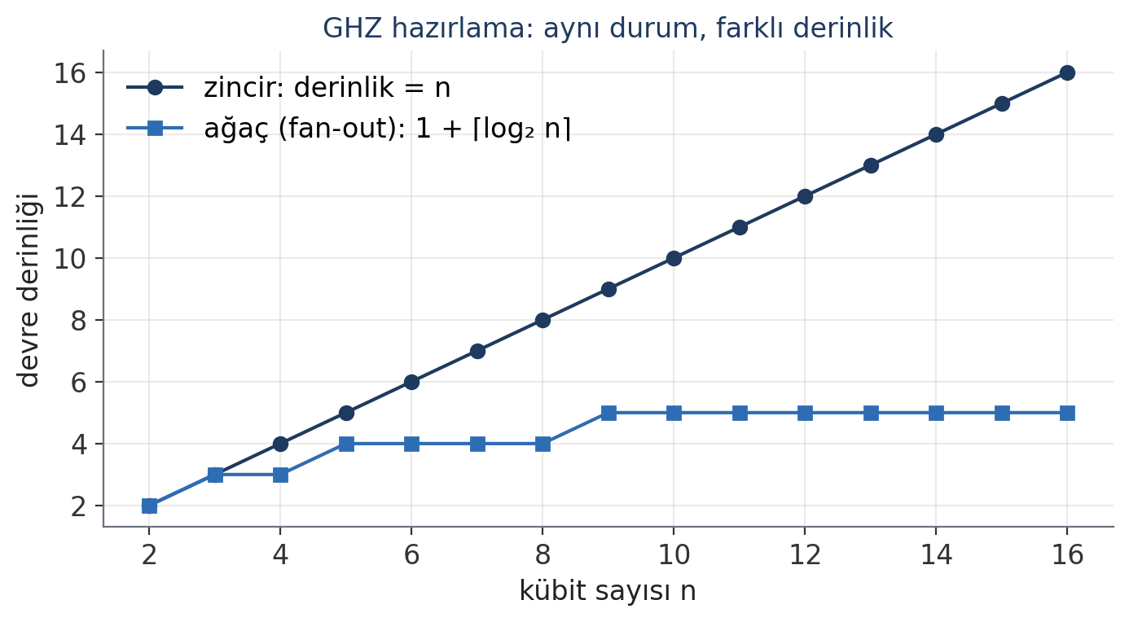
GHZ durumları ve devre derinliği
n | Sonuçlar | Zincir | Ağaç
3 | 000, 111 | 3 | 3
5 | 00000, 11111 | 5 | 4
8 | 0…0, 1…1 | 8 | 4
16 | 0…0, 1…1 | 16 | 5
Kuantum Hesaplama ve Uygulamaları · Hafta 6
27
Notes:
GHZ: tüm kübitler birlikte 0 ya da 1. Zincir yöntemi derinlik n; ağaç (fan-out) yönteminde her adımda hazır kübit sayısı ikiye katlanır, derinlik 1 + log2 n. Paralel indirgeme (parallel reduction) benzetmesi. Derinlik = gürültülü donanımda hata.

Slide 28
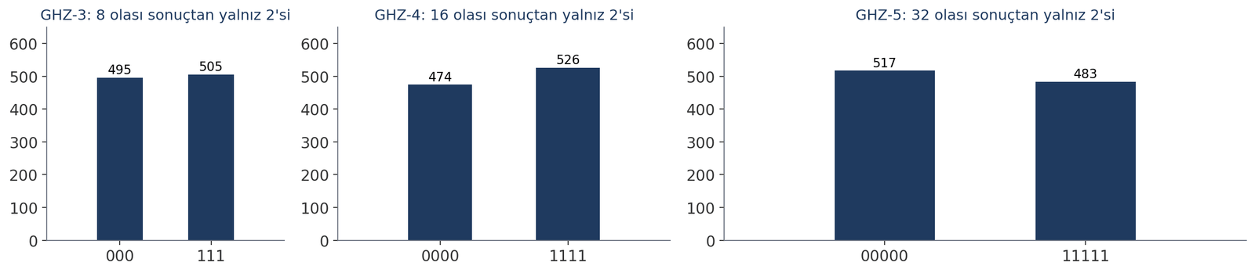
GHZ ölçümü: 2ⁿ sonuçtan yalnız 2'si
def ghz_chain(n):
qc = QuantumCircuit(n); qc.h(0)
for k in range(n - 1):
qc.cx(k, k + 1) # değeri bir sonraki kübite yay
return qc
ghz_chain(5).depth() # 5 (ghz_log(5).depth() -> 4)
Kuantum Hesaplama ve Uygulamaları · Hafta 6
28
Notes:
GHZ-5'te 32 olası sonuç var ama yalnızca iki tanesi görülüyor. Kodu gösterin; ghz_log fonksiyonunu lab'da Alıştırma 4 olarak yazacaklar.

Slide 29
Dolanıklığı istatistikle görmek: ZZ ve XX
Ölçüm
ZZ: doğrudan ölç
XX: önce h([0,1]), sonra ölç
Say: iki bit aynı mı?
Sonuç
Klasik korelasyon en fazla tek bazda tam olur. Bell iki bazda birden → dolanık.
Kuantum Hesaplama ve Uygulamaları · Hafta 6
29
Notes:
Klasik yazı-tura da ZZ'de %100 eşleşir; farkı XX bazı (önce H) ortaya çıkarır. Bell her iki bazda tam korelasyon verir, hiçbir çarpım durumu ya da klasik karışım bunu yapamaz. Bu, dolanıklığın ölçümle görülen istatistik imzası. CHSH'ye girmiyoruz.

Slide 30
Çözümlü Örnek 7 · Φ⁺'nın XX bazında eşleşmesi
Soru
Φ⁺'ya H⊗H uygulanırsa sonuç? |00⟩ için XX eşleşme?
def match_rate(counts):
tot = sum(counts.values())
return sum(v for k, v
in counts.items()
if k[-1] == k[-2]) / tot
# Φ⁺ ZZ: 1.000 XX: 1.000
# |00⟩ ZZ: 1.000 XX: 0.505
1. H⊗H|00⟩ = (|00⟩+|01⟩+|10⟩+|11⟩)/2, H⊗H|11⟩ = (|00⟩−|01⟩−|10⟩+|11⟩)/2
  Topla, /√2: (2|00⟩ + 2|11⟩)/(2√2) = Φ⁺
2. → yalnız 00/11: XX eşleşme 1.00
  |00⟩: dört sonuç eşit → eşleşme 0.25 + 0.25 = 0.50
Cevap: Φ⁺: 1.00; |00⟩: 0.50
Kuantum Hesaplama ve Uygulamaları · Hafta 6
30
Notes:
Φ⁺'nın H⊗H altında kendisine dönüşmesi, iki bazda da korelasyonun nedenidir.

Slide 31
2. saat
Tersinir mantık ve ışınlanma
Kuantum kapılarıyla toplama; bir kübit durumunu taşımak
Notes:
İkinci saat. Önce tersinir mantık (yazılımcılar için rahat), sonra ışınlanma (en zor kısım).

Slide 32
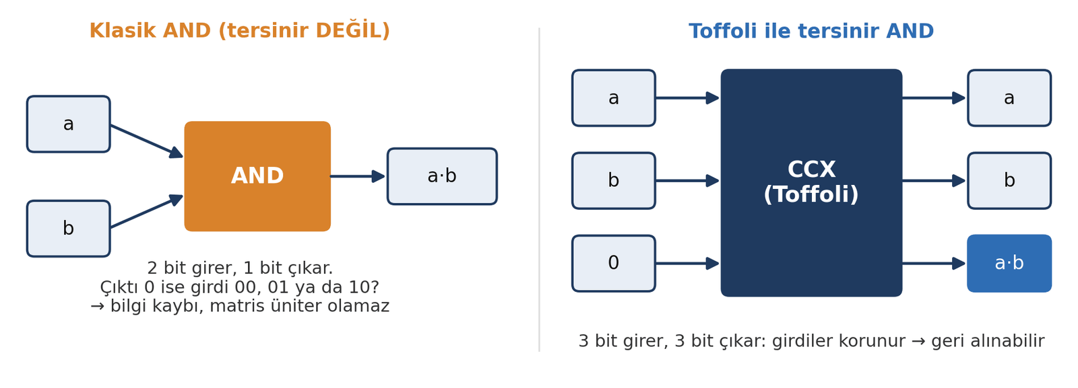
Neden tersinir olmak zorunda?
(x, y) → (x, y ⊕ f(x))
Klasik | Tersinir | Qiskit
NOT | a ← a ⊕ 1 | x(a)
XOR | b ← a ⊕ b | cx(a, b)
AND | t ← t ⊕ a·b | ccx(a, b, t)
Kuantum Hesaplama ve Uygulamaları · Hafta 6
32
Notes:
2. haftada üniterlik: her kapının tersi var, bilgi kaybolmaz. AND 2 bit alıp 1 bit verir, birebir olamaz. Çözüm: girdileri koru, sonucu 0 ile başlayan ayrı bir kübite XOR'la. (x, y) → (x, y ⊕ f(x)) kalıbı 8. haftadaki oracle'ların ta kendisi.

Slide 33
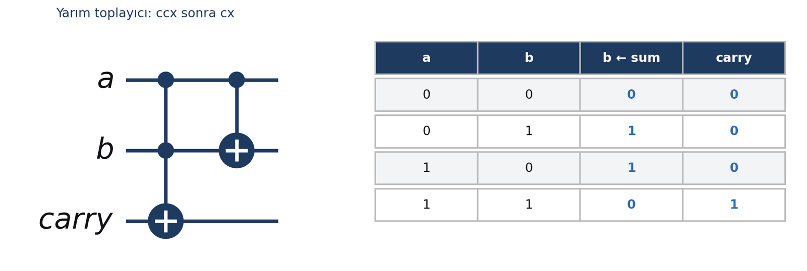
Yarım toplayıcı: sum = XOR, carry = AND
def half_adder():
qc = QuantumCircuit(3) # q0 = a, q1 = b -> sum, q2 = carry
qc.ccx(0, 1, 2) # carry = a AND b (ÖNCE)
qc.cx(0, 1) # b <- a XOR b (SONRA)
return qc
Sıra hatası
cx önce gelirse Toffoli a ⊕ b'yi görür → 1+1'de carry = 0 çıkar.
Kuantum Hesaplama ve Uygulamaları · Hafta 6
33
Notes:
Sıra önemli: önce Toffoli (b bozulmadan carry), sonra CNOT (b'nin üzerine sum). Ters sırada Toffoli a XOR b'yi görür ve carry yanlış çıkar. Tüm girdiler için test lab'da truth_table ile.

Slide 34
Çözümlü Örnek 8 · Yarım toplayıcıyı elle izlemek
Soru
a = b = 1 için izleyin. a = b = |+⟩ ise sonuç?
1. Girdi q₂q₁q₀ = 011
  ccx: q₀=q₁=1 → q₂ çevrilir: |011⟩ → |111⟩
  cx(0,1): q₀ = 1 → q₁ çevrilir: |111⟩ → |101⟩
2. carry = 1, sum = 0 → 10₂ = 2 ✓
3. |+⟩|+⟩: (|000⟩+|011⟩+|001⟩+|101⟩)/2 → dört toplama bir arada; ölçüm yalnız birini verir
Cevap: |011⟩ → |101⟩
Kuantum Hesaplama ve Uygulamaları · Hafta 6
34
Notes:
Süperpozisyon kısmında 'kuantum paralellik' yanılgısını tartışın: hepsini hesaplamak, hepsini okumak değildir.

Slide 35
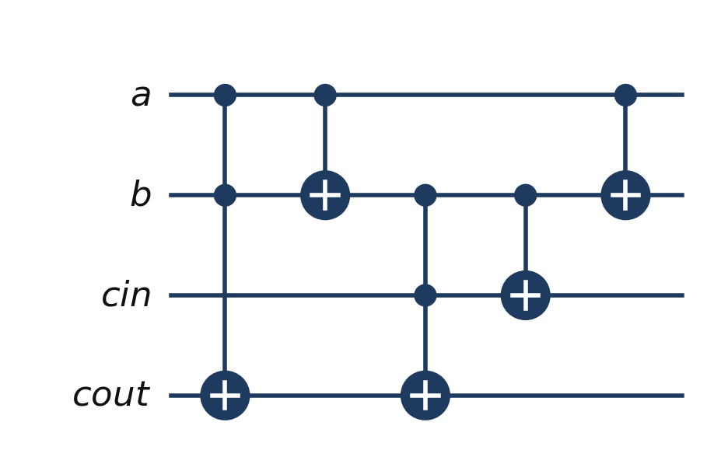
Tam toplayıcı (bonus): 2 Toffoli + 3 CNOT
Kapı | Etki
ccx(a, b, cout) | cout = a·b
cx(a, b) | b = a ⊕ b
ccx(b, cin, cout) | cout ^= (a⊕b)·cin
cx(b, cin) | cin = sum
cx(a, b) | b geri alındı
Örnek 9: a = b = cin = 1
sum = 1, cout = 1 → 11₂ = 3 ✓, a ve b korundu
Kuantum Hesaplama ve Uygulamaları · Hafta 6
35
Notes:
sum = a⊕b⊕cin, cout = çoğunluk. Son CNOT b'yi eski hâline döndürür: temizlik. Lab'da 8 girdinin hepsi a+b+cin = sum + 2·cout ile test ediliyor.

Slide 36
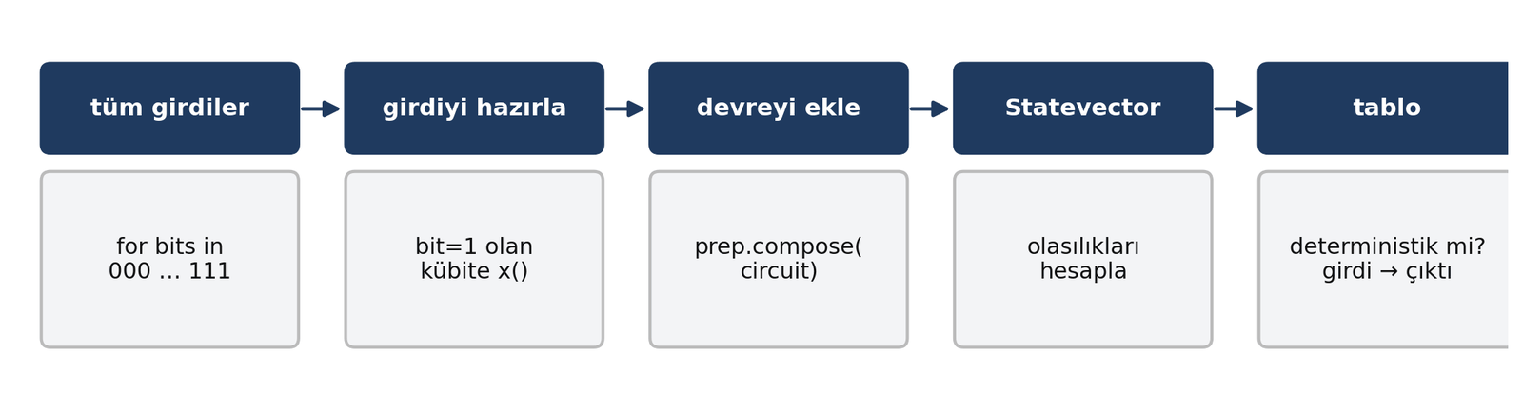
truth_table(): kuantum devreleri için birim test
def truth_table(circuit):
n = circuit.num_qubits; table = {}
for i in range(2**n):
prep = QuantumCircuit(n)
for q in range(n):
if (i >> q) & 1: prep.x(q)
probs = Statevector(prep.compose(circuit)).probabilities()
j = int(np.argmax(probs)); ok = probs[j] > 1 - 1e-9
key = format(i, f"0{n}b")
table[key] = format(j, f"0{n}b") if ok else "?"
return table
Sınırlılık
Faz görmez:
CZ ve I aynı tablo!
Tam eşitlik için:
Operator(a)
.equiv(Operator(b))
Kuantum Hesaplama ve Uygulamaları · Hafta 6
36
Notes:
2^n girdinin hepsini dene: X ile hazırla, devreyi ekle, Statevector ile olasılık, kesinse bit dizisi, değilse '?'. Sınırlılık: faz görmez; CZ ile I aynı tabloyu verir. Faz dahil test için Operator.equiv.

Slide 37
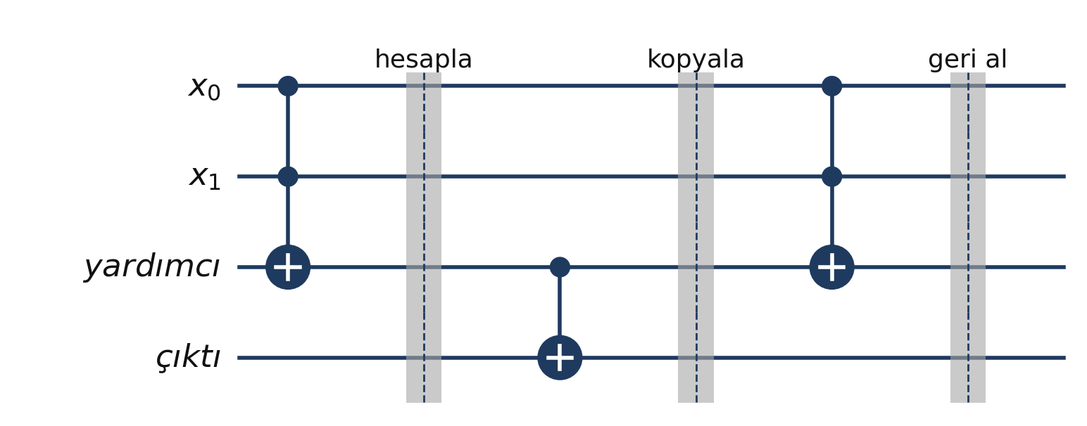
Uncompute: yardımcı kübiti temizlemek
Sürüm | Yardımcı P(1)
Uncompute YOK | 0.25, dolanık
Uncompute VAR | 0.00, temiz
hesapla → kopyala → geri al
Örnek 10 (ders notu)
x = |+⟩|+⟩ girdisinde yardımcı kübit yalnız x = 11 dalını "işaretler" ve girdilerle dolanık kalır. İkinci ccx bu dalda a = 1 ⊕ 1 = 0 yapar → yardımcı her dalda |0⟩, çarpana ayrılır.
Kuantum Hesaplama ve Uygulamaları · Hafta 6
37
Notes:
Geçici değişken kuantumda çöpe atılamaz: süperpozisyonda girdilerle dolanık kalır ve sonraki girişim adımlarını bozar. Kalıp: hesapla, kopyala, geri al. 8-9. hafta oracle'larında şart.

Slide 38
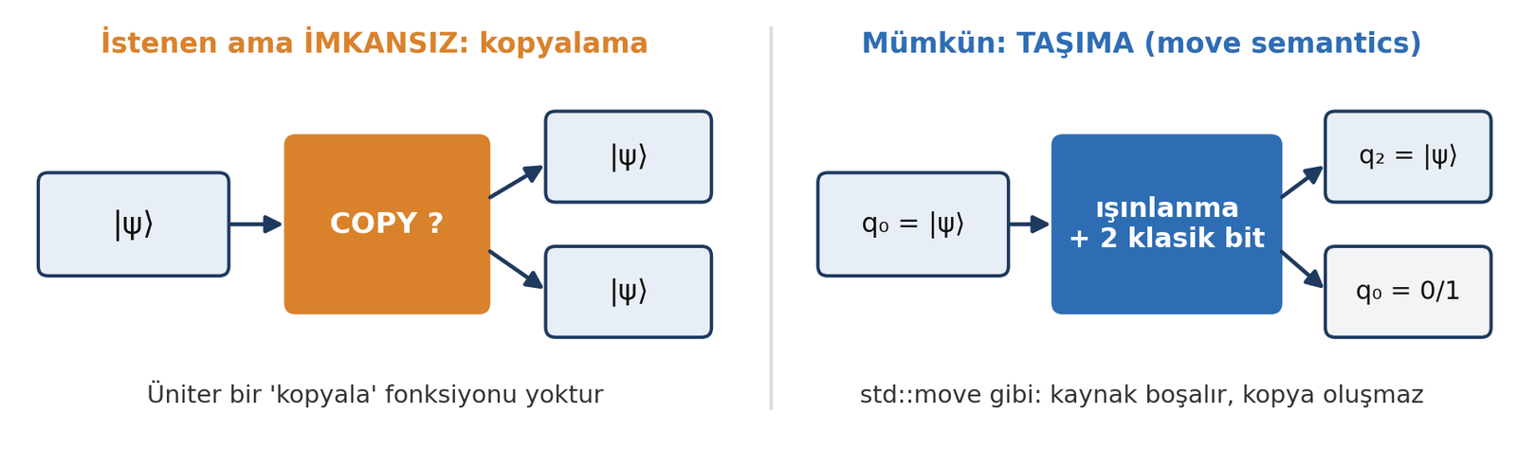
Işınlanma: kopyalamadan taşımak
Klonlanamazlık
U|ψ⟩|0⟩ = |ψ⟩|ψ⟩ olsaydı:
U|+⟩|0⟩ = (|00⟩+|11⟩)/√2 (doğrusallık) ≠ |+⟩|+⟩
→ böyle bir U yok
Işınlanmanın maliyeti
1 Bell çifti (tek kullanımlık)
2 klasik bit
Orijinal kübit ölçülür → taşıma, kopya değil
Kuantum Hesaplama ve Uygulamaları · Hafta 6
38
Notes:
Işık hızından hızlı bir şey yok, madde taşınmıyor. Yazılım gözüyle: bilinmeyen bir kübit durumunu yalnızca 2 klasik bit göndererek taşımak, önceden paylaşılmış bir Bell çifti karşılığında. Kaynak ölçülüp bozulur: move semantiği. Klonlanamazlık: doğrusallık yüzünden kopya fonksiyonu yok.

Slide 39
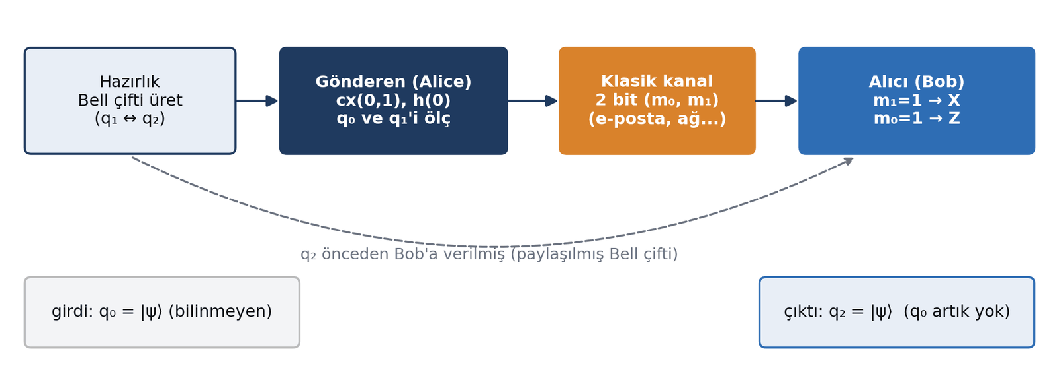
Protokol: 4 adım
Adım | Kim? | Qiskit
1. Bell çifti | hazırlık | h(1); cx(1, 2)
2. Bell bazında ölçüm | gönderen | cx(0, 1); h(0); measure(0→m0, 1→m1)
3. 2 bit gönder | klasik kanal | m₀, m₁
4. Düzeltme | alıcı | m₁ = 1 → x(2); m₀ = 1 → z(2)
Kuantum Hesaplama ve Uygulamaları · Hafta 6
39
Notes:
Adımları tek tek anlatın. Gönderen Bell devresinin tersini uygulayıp ölçüyor: bu Bell bazında ölçmek demek. Alıcı iki bite göre düzeltiyor: m1 → X, m0 → Z.

Slide 40
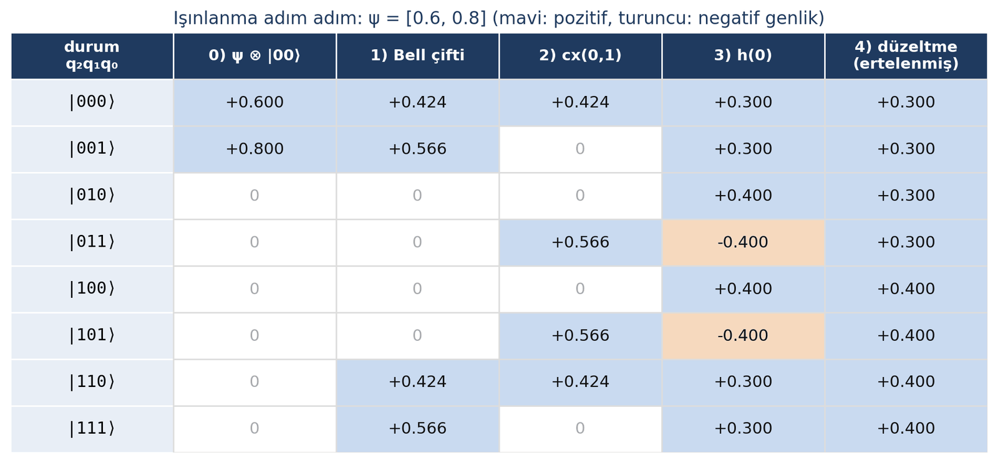
Adım adım genlik tablosu (ψ = [0.6, 0.8])
m₁ m₀ | q₂
0 0 | [0.6, 0.8]
0 1 | [0.6, −0.8]
1 0 | [0.8, 0.6]
1 1 | [−0.8, 0.6]
q₂'nin koşullu durumu (düzeltme öncesi, Lab çıktısı)
Kuantum Hesaplama ve Uygulamaları · Hafta 6
40
Notes:
h(0)'dan sonra dört ölçüm sonucu eşit olasılıklı (0.09+0.16 = 0.25). Her satır çiftinde q2'nin koşullu durumu ψ'nin bozulmuş bir sürümü. Son sütun ertelenmiş düzeltmeden sonra: q2 artık her dalda [0.6, 0.8].

Slide 41
Çözümlü Örnek 11 · Işınlanmayı elle hesaplamak
Soru
|ψ⟩ = α|0⟩ + β|1⟩. h(0) sonrası durumu (m₀ m₁) sonucuna göre grupla.
  (1/2)[ |00⟩(α|0⟩+β|1⟩) + |01⟩(α|1⟩+β|0⟩) + |10⟩(α|0⟩−β|1⟩) + |11⟩(α|1⟩−β|0⟩) ]
1. (q₀ q₁ | q₂ yazıldı)
2. m₀m₁ = 00 → [α, β] → I; 01 → [β, α] → X
3. 10 → [α, −β] → Z; 11 → [−β, α] → önce X, sonra Z
4. Her sonuç 1/4 olasılıklı; düzeltme sonrası q₂ = |ψ⟩
Cevap: Düzeltmeler: I, X, Z, ZX
Kuantum Hesaplama ve Uygulamaları · Hafta 6
41
Notes:
Ara adımlar ders notunda Örnek 11'de tam olarak var. Tahtada Adım 2'yi (cx(0,1)) mutlaka gösterin.

Slide 42
Düzeltme tablosu ve Qiskit bit sırası
m₀ m₁ (kitap) | Qiskit stringi (m1 m0) | q₂'de kalan | Düzeltme
0 0 | 0 0 | α|0⟩ + β|1⟩ | I
0 1 | 1 0 | β|0⟩ + α|1⟩ | X
1 0 | 0 1 | α|0⟩ − β|1⟩ | Z
1 1 | 1 1 | −β|0⟩ + α|1⟩ | Z·X (önce X)
Tuzak
Sayım anahtarı '1 0' → m1 = 1, m0 = 0 → X gerekir (Z değil!)
Güvenli: with qc.if_test((m1[0], 1)): qc.x(2) ve with qc.if_test((m0[0], 1)): qc.z(2)
Kuantum Hesaplama ve Uygulamaları · Hafta 6
42
Notes:
En sık hata: Qiskit sayım stringini soldan okuyup ilk biti m0 sanmak. Qiskit registerları ters sırada yazar: 'm1 m0'. Güvenli yol: düzeltmeyi stringe değil doğrudan klasik bitlere bağlamak (if_test).

Slide 43
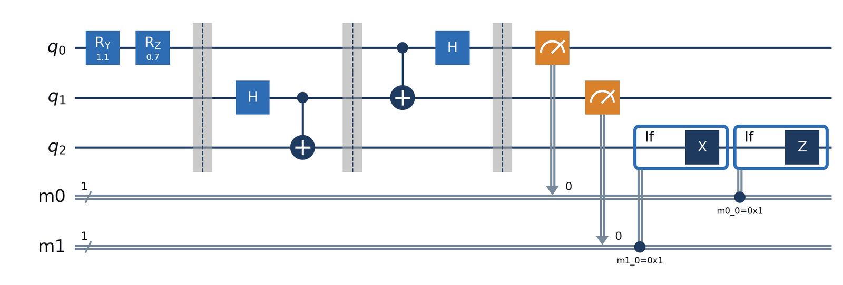
Sürüm 1: dinamik devre (Qiskit 2.x if_test)
qc.measure(0, m0[0]); qc.measure(1, m1[0])
with qc.if_test((m1[0], 1)):
qc.x(2)
with qc.if_test((m0[0], 1)):
qc.z(2)
qc.save_density_matrix([2], label="rho")
sim = AerSimulator(method="density_matrix")
res = sim.run(transpile(qc, sim), shots=500).result()
state_fidelity(res.data()["rho"], psi) # 1.0
Qiskit 1.x → 2.x
c_if kaldırıldı
→ with qc.if_test(...)
execute kaldırıldı
→ backend.run(transpile(...))
Kuantum Hesaplama ve Uygulamaları · Hafta 6
43
Notes:
Dinamik devre: ortada ölçüm, sonuca göre kapı; çalışma zamanı if. c_if Qiskit 2'de kaldırıldı; with qc.if_test kullanın. Aer destekliyor; sandbox'ta fidelity 1.0 doğrulandı. save_density_matrix ile q2'nin tüm shot'lardaki ortalama durumunu alıyoruz.

Slide 44
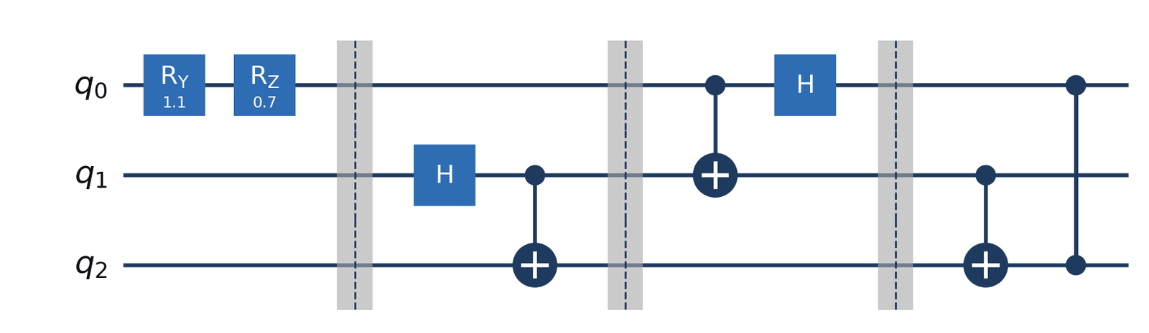
Sürüm 2: ertelenmiş ölçüm
def teleport_deferred(psi):
qc = QuantumCircuit(3)
qc.initialize(psi, 0)
qc.h(1); qc.cx(1, 2)
qc.cx(0, 1); qc.h(0)
qc.cx(1, 2); qc.cz(0, 2) # düzeltme
return qc
sv = Statevector(qc)
rho = partial_trace(sv, [0, 1])
state_fidelity(rho, Statevector(psi))
# 1.0
Ertelenmiş ölçüm ilkesi
"Ölç, 1 ise U uygula" = "ölçmeden kontrollü-U uygula, sonra ölç"
10 rastgele durumda fidelity = 1.000000
Kuantum Hesaplama ve Uygulamaları · Hafta 6
44
Notes:
Koşullu X/Z yerine kontrollü cx(1,2) ve cz(0,2). Devre tamamen üniter olur, Statevector ile tek seferde test edilir. Bir doğrulama aracıdır; gerçek uzak iletişimde alıcı q0/q1'e sahip değildir.

Slide 45
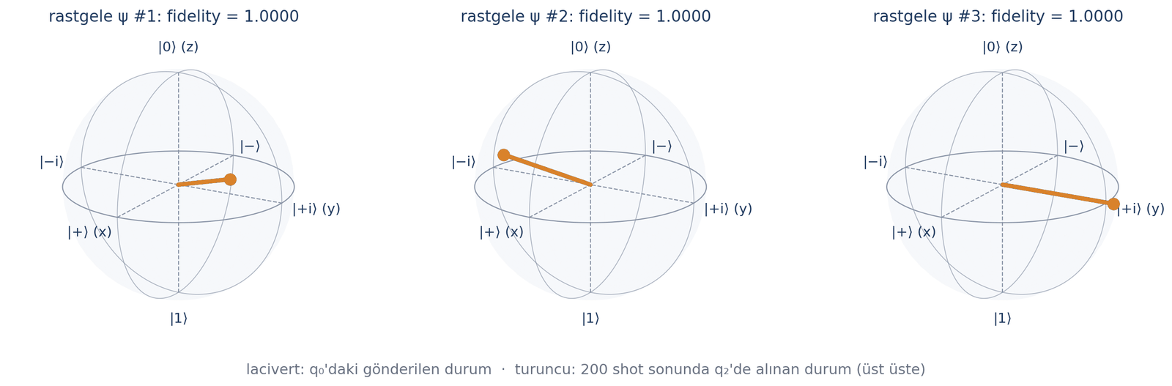
Doğrulama: fidelity ve tomografi
Yöntem | Kullandığı | Nerede
Ertelenmiş + partial_trace | Durum vektörü | Simülatör: hızlı test
Dinamik + save_density_matrix | Aer iç durumu | Yalnız Aer
Dinamik + tomografi | Yalnız sayımlar | Simülatör ve gerçek donanım
F = (1 + r·s) / 2
Kuantum Hesaplama ve Uygulamaları · Hafta 6
45
Notes:
Gerçek donanımda yoğunluk matrisi görülmez; X, Y, Z bazlarında ölçüp Bloch vektörü tahmini (3. hafta tomografi). F = (1 + r·s)/2. 7. haftada gürültülü arka uçta bu fidelity'nin düştüğünü göreceğiz.

Slide 46
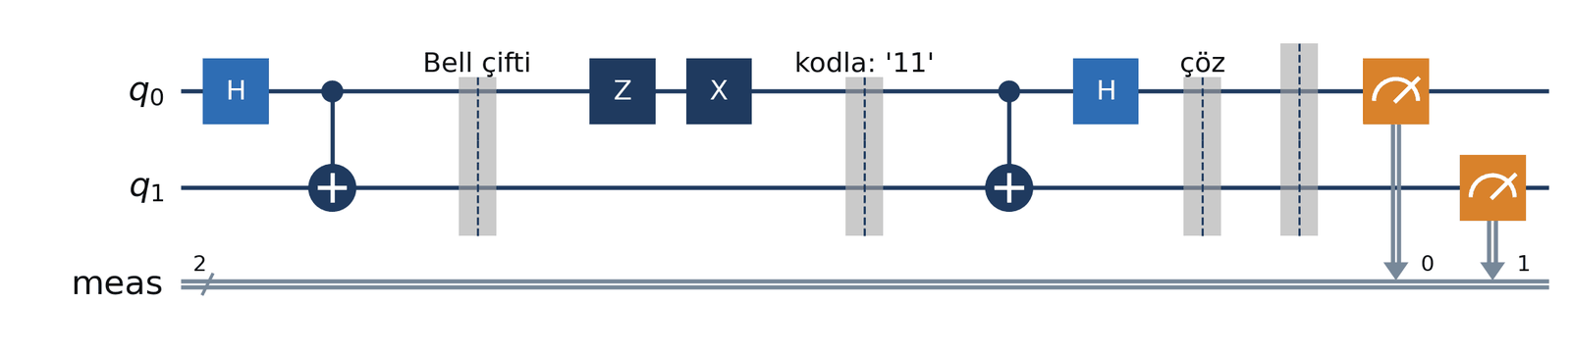
Süper yoğun kodlama: 1 kübitle 2 bit
Mesaj | Gönderen (q₀) | Bell durumu | Alıcı okur
00 | — | Φ⁺ | 00
01 | Z | Φ⁻ | 01
10 | X | Ψ⁺ | 10
11 | Z, sonra X | Ψ⁻ | 11
İki yüz
Işınlanma: Bell + 2 bit → 1 kübit
Süper yoğun: Bell + 1 kübit → 2 bit
Hiçbiri ışıktan hızlı değil
Kuantum Hesaplama ve Uygulamaları · Hafta 6
46
Notes:
Işınlanmanın tersi: Bell çifti + 1 kübit → 2 klasik bit. Gönderen yalnız kendi kübitine Z ve/veya X uygular; alıcı Bell bazından çıkıp ölçer. Aer'de 4 mesajın hepsi 500/500 doğru.

Slide 47
Çözümlü Örnek 12 · '01' mesajını çözmek
Soru
Φ⁺, q₀'a Z; alıcı cx(0,1), h(0). Sonuç?
for m in ["00","01","10","11"]:
print(m, run_counts(
superdense(m), 500))
# 00 {'00': 500}
# 01 {'01': 500}
# 10 {'10': 500}
# 11 {'11': 500}
  Z q₀'a: 01 ve 11 işaret değiştirir → [.707, 0, 0, −.707] = Φ⁻
  cx(0,1): [a,d,c,b] = [.707, −.707, 0, 0] = |0⟩⊗|−⟩
  h(0): |−⟩ → |1⟩ ⇒ |01⟩
1. Alıcı %100 '01' okur
Cevap: '01'
Kuantum Hesaplama ve Uygulamaları · Hafta 6
47
Notes:
Lab Alıştırma 8'de öğrenciler 'Qiskit' kelimesini 24 kübitle gönderecek.

Slide 48
3. saat
Lab: Hafta06_Lab.ipynb
Test aracı, toplayıcılar, korelasyon ve ışınlanma
Notes:
Lab'a geçiş. truth_table'ı birlikte yazın; sonra öğrenciler bölümleri çalıştırsın.

Slide 49
Lab akışı
Bölüm | Konu | Süre
0 | Kurulum, yardımcılar (run_counts, show_amps, plot_bloch) | 3 dk
A | CNOT matrisleri, `truth_table()`, dolanıklığın doğuşu, kısmi iz | 8 dk
B | CZ, SWAP = 3 CNOT, Toffoli, .control(), faz geri tepmesi | 8 dk
C | Bell/GHZ üreteci, ZZ/XX eşleşme tablosu | 8 dk
D | Yarım ve tam toplayıcı testleri, uncompute | 8 dk
E | Işınlanma: adım adım, if_test, ertelenmiş, fidelity, tomografi | 12 dk
F | Süper yoğun kodlama | 3 dk
G | 8 alıştırma | Ödev
Kuantum Hesaplama ve Uygulamaları · Hafta 6
49
Notes:
Bölüm E en uzun kısım. Tüm alıştırmalar assert ile otomatik kontrol ediliyor. Notebook Colab'da tek başına çalışıyor, çözümlü sürüm ~1 dakikada bitiyor.

Slide 50
Alıştırmalar (Bölüm G)
No | Görev | Kazanım
1 | cnot_matrix(c, t, n) | Bit sırası
2 | cz_from_cx(), cx_from_cz() | Eşdeğerlik
3 | identify_bell(qc) | Bell bazı, global faz
4 | ghz_log(n): log derinlik | Derinlik
5 | correlations(prep): ZZ, XX | Dolanıklık imzası
6 | adder2(): 2 bitlik toplayıcı, 16 girdi | Tersinir mantık
7 | teleport_fidelities, broken_teleport | Işınlanma testi
8 | send_text("Qiskit"): 48 bit / 24 kübit | Süper yoğun kodlama
Kuantum Hesaplama ve Uygulamaları · Hafta 6
50
Notes:
Alıştırma 6 (2 bitlik toplayıcı) en zorlayıcısı; uncompute unutulursa assert düşer. Alıştırma 7'de Z düzeltmesi unutulunca ortalama fidelity yaklaşık 2/3'e düşüyor.

Slide 51
Haftanın özeti
CNOT = XOR: (c, t) → (c, t ⊕ c); matris kontrol kübitine bağlı (kitaptaki = cx(1,0))
Süperpozisyonda CNOT → dolanıklık; tek kübit Bloch vektörü kısalır
CZ simetrik (= H·CX·H), SWAP = 3 CNOT, Toffoli = tersinir AND, .control()
Faz geri tepmesi: hedef |−⟩ → faz kontrole (8. hafta)
Bell/GHZ: ZZ ve XX bazında tam korelasyon = dolanıklığın istatistik imzası
Tersinir toplayıcılar; yardımcı kübitleri uncompute et
Işınlanma: Bell + 2 bit; m₁ → X, m₀ → Z; Qiskit stringi m1 m0; if_test / ertelenmiş; fidelity = 1
Süper yoğun kodlama: Bell + 1 kübit → 2 bit
Kuantum Hesaplama ve Uygulamaları · Hafta 6
51
Notes:
Özeti birlikte tekrar edin.

Slide 52
Ödev ve gelecek hafta
Ödev
Ders notu Bölüm 10: 10 yazılı soru
Lab Bölüm G: 8 kodlama alıştırması
Teslim: notebook + yazılı cevaplar
Hafta 7: Framework'ler ve donanıma erişim
Aynı Bell/ışınlanma devresi: Qiskit, Cirq, PennyLane, Braket
Q# ve CUDA-Q'ya kısa bakış
Simülatör vs gerçek donanım
Transpile: CNOT → donanım kapıları
Gürültü altında fidelity
Kuantum Hesaplama ve Uygulamaları · Hafta 6
52
Notes:
Gelecek hafta aynı devreleri dört framework'te yazacak ve gerçek donanımın gürültüsünü göreceğiz. Bu haftaki fidelity hesabını orada tekrar kullanacağız.

